Slide 1

GWN Series
Wi-Fi 6 (802.11ax)
Access Points

Slide 2

GWN SERIES
Poderosas Solucoines de Networking
Los poderosos AP Wi-Fi de Grandstream permiten un alto rendimiento de la red, rangos de cobertura líderes en la industria, aprovisionamiento rápido y múltiples opciones de administración.

Slide 3

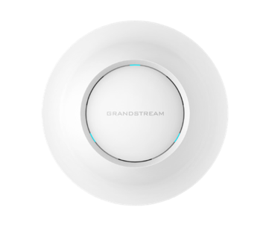
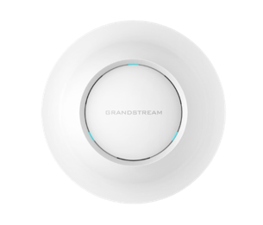
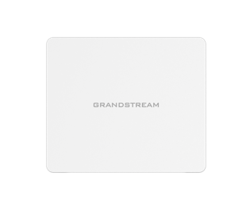
GWN SERIES ACCESS POINTS
Opciones disponibles para cualquier escenario
GWN7630
GWN7615
GWN7605
GWN7602
GWN7660
Nuevo!
GWN7664
Nuevo!
ACCESS POINTS PARA INTERIORES

Slide 4
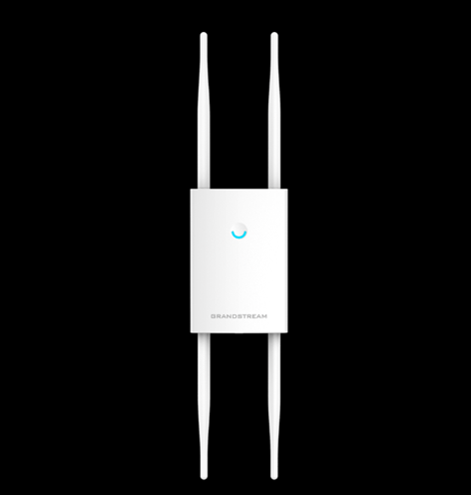
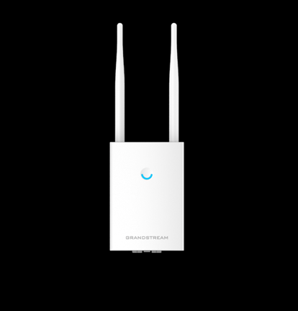
GWN SERIES ACCESS POINTS
Opciones disponibles para cualquier escenario
GWN7600LR
GWN7605LR
GWN7630LR
ACCESS POINTS PARA EXTERIORES
(LARGO ALCANCE – RESISTENTES AL AGUA)

Slide 5

GRANDSTREAM ES PARTE DEL
WI-FI ALLINACE
Wi-Fi 6 Access Points
Wi-Fi Alliance® es la red mundial de empresas que hacen posible Wi-Fi®, una de las tecnologías de comunicación más valiosas del mundo. Nuestra visión es conectar a todos y todo, en todas partes.
Wi-Fi Alliance impulsa la adopción y evolución global del Wi-Fi a través definición de políticas, la administración del espectro y la colaboración en toda la industria.

Slide 6

Wi-Fi 6 - ACCESS POINTS
GWN Series
Los productos Wi-Fi CERTIFIED han sido sometidos a rigurosas pruebas. Cuando un producto supera con éxito las pruebas, el fabricante puede utilizar el logotipo
de Wi-Fi CERTIFIED.
La certificación significa que un producto ha sido probado en numerosas configuraciones y bajo un entorno con dispositivos diferentes para validar la interoperabilidad con otros equipos Wi-Fi CERTIFICADOS que operan en la misma banda de frecuencia..

Slide 7
Wi-Fi 6 - ACCESS POINTS
GWN Series
Por que escoger Wi-Fi 6?
El interés en Wi-Fi 6 busca lograr una mejora global para el usuario que experimenta con mas frcuencia una situación común en donde muchos mas dispositivos están conectados en al misma red.
También se logra una mejora en menor latencia y mayor seguridad.

Slide 8
Wi-Fi 6 - ACCESS POINTS
OFDMA – Maximizar Eficiencia en la Transmisión
OFDMA, es una tecnología que permite al Access Point conectarse con muchos dispositivos al mismo tiempo. OFDMA segmenta cada canal del radio en menores segmentos permitiendo asignar mejor los recursos estratégicamente a través de mas clientes.
En contraste, un AP de tecnología antigua puede comunicarse con solo un usuario por canal a la vez y debe mantener la línea abierta hasta que finalice una transmisión determinada. Como resultado, el rendimiento inalámbrico suele verse afectado en entornos de alta densidad.

Slide 9

Wi-Fi 6 - ACCESS POINTS
OFDMA – Maximizar Eficiencia en la Transmisión
Wi-Fi 5
Wi-Fi 6
time
time
Channel Widht
Channel Widht
frequency
frequency
WLAN Packets
WLAN Packets

Slide 10
Wi-Fi 6 - ACCESS POINTS
BSS Coloring – Reduciendo superposición de Canales
BSS coloring permite que los puntos de acceso decidan si el uso simultáneo del espectro está permitido porque un canal está ocupado y no está disponible para usar cuando se detecta el mismo color.
1
AP2
1
AP2
6
11
6
11
11
1
6
AP1
11
1
6
AP1
6
11
6
11
1
AP3
1
AP3
Sin BSS Coloring
Con BSS Coloring

Slide 11
Wi-Fi 6 - ACCESS POINTS
MU-MIMO Technology
Multi-User MIMO permite que varios dispositivos Wi-Fi reciban flujos de datos simultáneamente. Un AP Wi-Fi puede enviar datos a 4 dispositivos Wi-Fi al mismo tiempo. MU-MIMO pueden aumentar de gran forma el throughput de la red, en especial cuando hay alta densidad de dispositivos en la red.
OFDMA y MU-MIMO permiten a múltiples dispositivos transmitir al tiempo, pero son tecnologías diferente. OFDMA es de gran beneficio en alta densidad de clientes, mientras que MU-MIMO es de gran ayuda cuando se tiene aplicaciones de piden high-throughput.

Slide 12
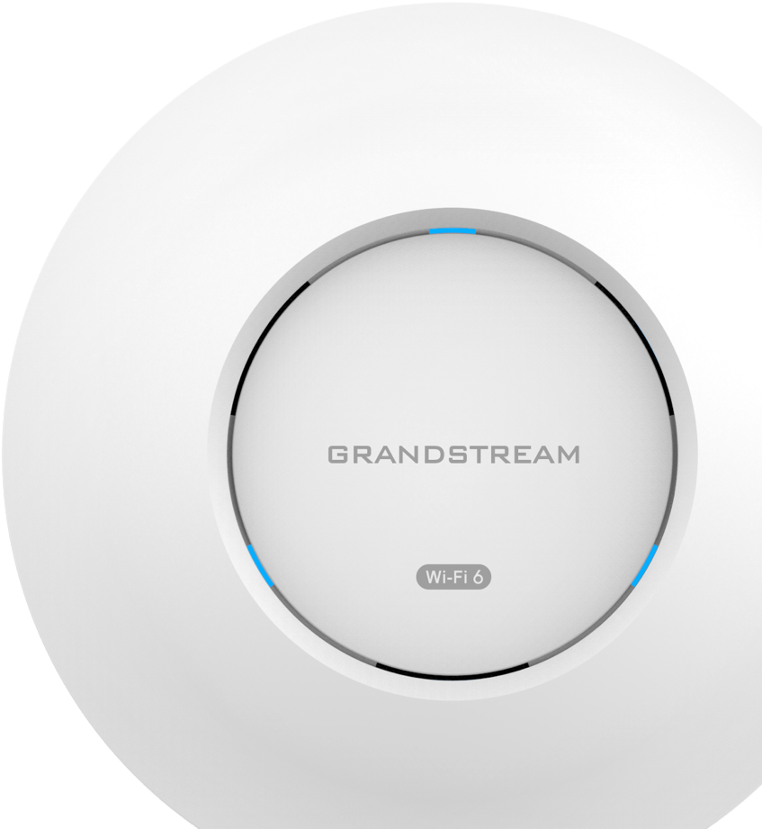
GWN7660 – 2x2:2 ACCESS POINT
Wi-Fi 6 – GWN Series
Un mejor throughput de 1.77 Gbps
Tecnología DL/UL OFDMA & MU-MIMO
Cobertura de hasta 175 metros
QoS Avanzado para asegurar buen desempeño en tiempo-real para aplicaciones de baja latencia
Seguridad de nivel Enterprise-grade
Controlador integrado que puede manejar localmente hasta 50 Aps GWN series; acceso al GWN.Cloud para administrar número ilimitado de APs; y GWN Manager para controlar APs desde un software en entornos locales

Slide 13
GWN7660 – 2x2:2 ACCESS POINT
Wi-Fi 6 – GWN Series
Dual-Band Wi-Fi - 802.11ax
2.4 GHz
8 Mbps hasta 573.5 Mbps
5 GHz
8 Mbps hasta 1201 Mbps
Total Wireless Throughput
1.77 Gbps

Slide 14

GWN7660 – 2x2:2 ACCESS POINT
Wi-Fi 6 – GWN Series
256 Clientes
Wi-Fi Simultáneos
Gracias a la tecnología Wi-Fi 6, el GWN7660 pueden manejar un gran número de clientes simultáneos sin sacrificar su rendimiento.

Slide 15
GWN7664 – 4x4:4 ACCESS POINT
Wi-Fi 6 – GWN Series
Throughput inalambrico agregado de 3.55 Gbps
Throughput cableado agregado de 3.5 Gbps
Tecnología DL/UL OFDMA and MU-MIMO
Cobertura de hasta 175 metros
QoS Avanzando para asegurar alto rendimiento en aplicaciones de baja latencia en tiempo real
PoE or PoE+ automático, con puerto uplink de 2.4Gpbs
Controlador integrado que puede localmente hasta 50 Aps GWN series; acceso al GWN.Cloud para administrar un número ilimitado de APs; y GWN Manager para gestionar APs desde un software en entornos locales

Slide 16
GWN7664 – 4x4:4 ACCESS POINT
Wi-Fi 6 – GWN Series
802.11ax
Dual-Band
2.4 GHz
8 Mbps up to 1147 Mbps
5 GHz
8 Mbps up to 2402 Mbps
Wireless Throughput Total
3.55 Gbps

Slide 17
GWN7664 – 4x4:4 ACCESS POINT
Wi-Fi 6 – GWN Series
512 Clientes
Wi-Fi Simultáneos
Gracias a la tecnología Wi-Fi 6, el GWN7664 pueden manejar un gran número de clientes simultáneos sin sacrificar su rendimiento

Slide 18
MANAGEMENT OPTIONS – GWN SERIES
EMBEDDED
GWN.CLOUD
GWN MANAGER
SIN COSTO ADICIONAL
SIN COSTO ADICIONAL
USO SIN COSTO
NATIVO EN EL ap MASTER
PLATFORMA EN LA NUBE
HASTA 3,000 APs
PARA IMPLEMENTACION LOCAL
SIN LIMITE DE NÚMERO APs
INSTALACIÓN EN SERVIDOR LOCAL
Las variadas opciones de gestion disponibles por Grandstream para sus clientes están en constante evolución para disfrutar de mejores funciones y características en cualquiera plataforma que elijan.

Slide 19
Gracias!

